Slide 3
السبع الموبقات

Slide 4
اسمه ؛ عبدالرحمن بن صخر الدوسي
سبب كنيته: لأنه كانت معه هرة صغيره
إسلامه : أسلم في اليمن في سنة 7ه بعد فتح خيبر
ج1:

Slide 5
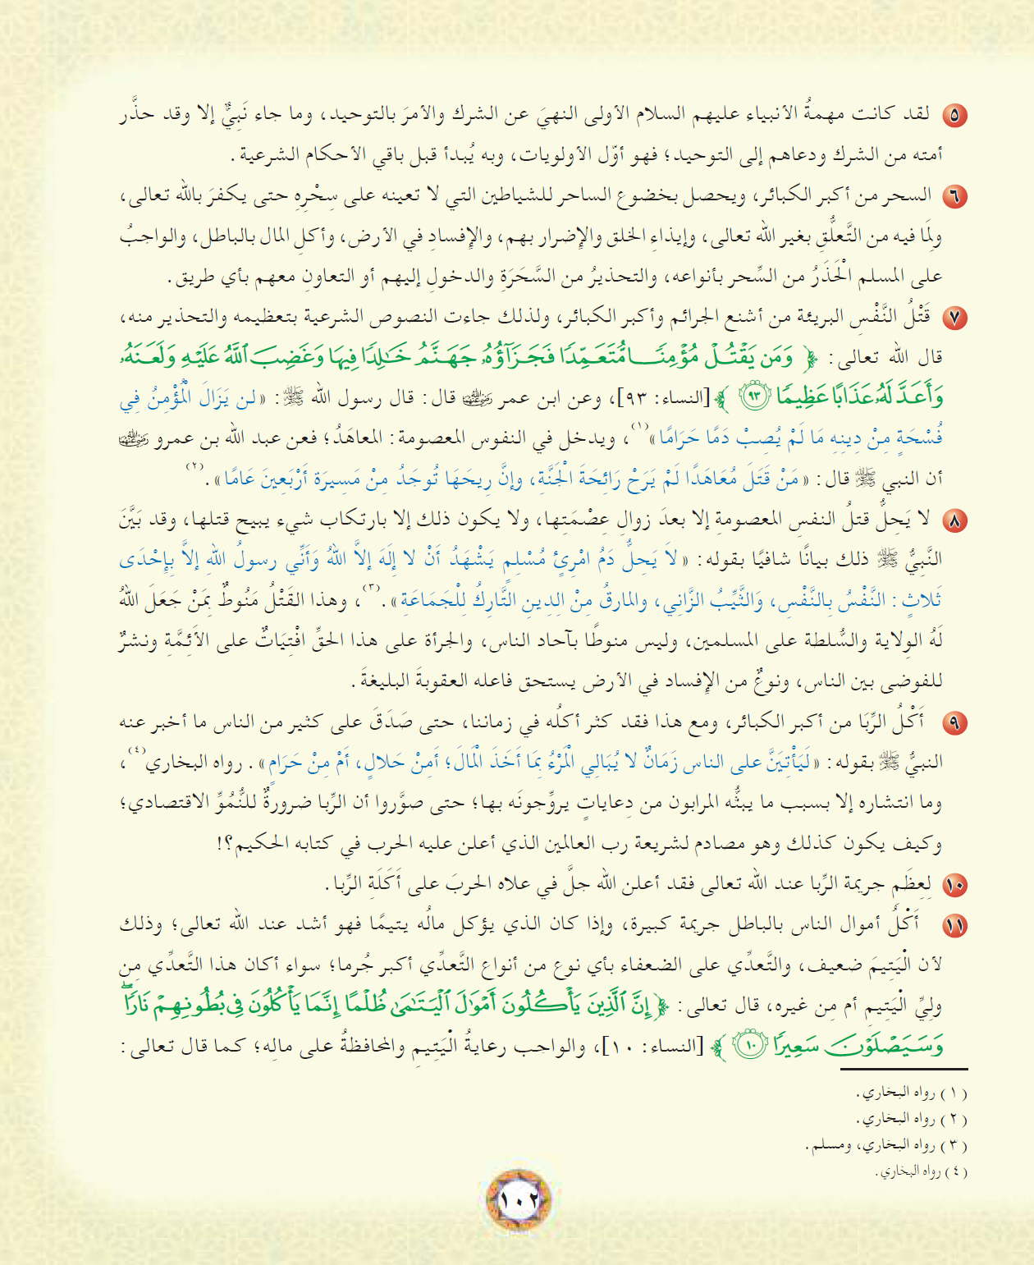
س: متى يحل قتل النفس المعصومة ؟

Slide 6
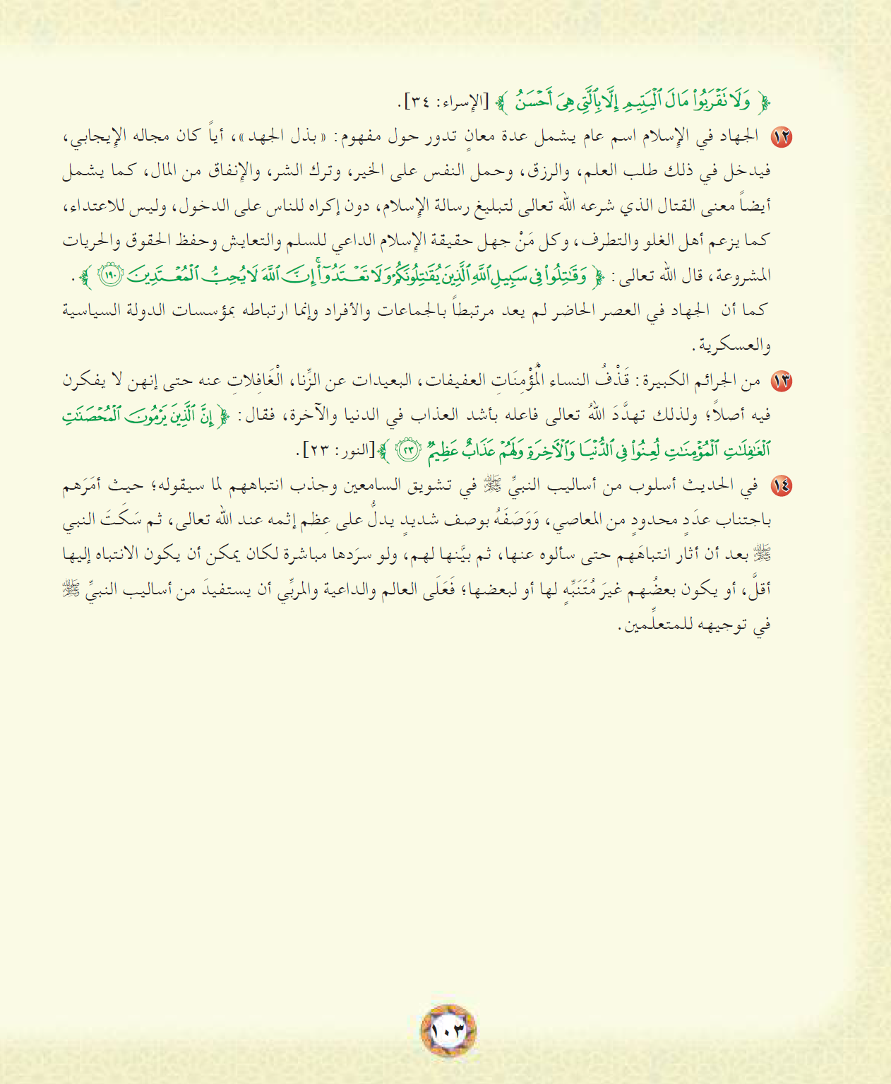

Slide 7
الشرك بالله- السحر
قتل النفس التي حرم الله
السحر
أكل الربا – أكل مال اليتيم - السحر
قذف المحصنات الغافلات
ج2: ما يخرج من الإسلام [ الشرك بالله – السحر ] والباقي فلا
ج3: لأنه أعظم الذنوب وأشدها
ج4: تقرض شخص 1000 ريال على أن يردها 1200 ريال

